Slide 1
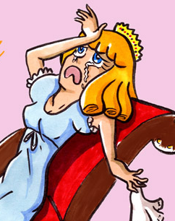

Les émotions et la pensée
Francois Richer PhD
Connais-toi toi-même

Slide 2
Questions de base
Pouvez-vous dire comment les pensées peuvent être biaisées par les émotions? Les émotions peuvent nous faire… ________________ ________________ ________________
Quelles sont les sources de la fatigue mentale? ________________ ________________ ________________

Slide 3
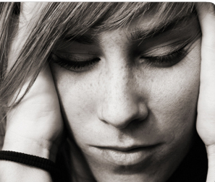
Les émotions affectent la pensée
Elles focalisent l’attention sur le sujet qui nous préoccupe
Elles nous forcent à penser à certains sujets
  Inquiétudes, obsessions, ruminations…
Elles nous perturbent
  Donnent envie d’en parler ou d’analyser le sujet en détail
Elles changent notre langage
  Ton plus fâché, mots plus extrêmes…
Elles biaisent l’interprétation des informations
  Amplifient le négatif ou le positif

Slide 4
Les émotions biaisent les pensées
Elles peuvent nous faire dramatiser
  Exagérer l’importance des évènements
  Ex: Un échec ou une dispute et c’est la fin du monde
Elles peuvent nous faire sauter aux conclusions
  Ex: Elle m’a critiqué donc elle ne veut plus me parler
Elles peuvent nous empêcher de décrocher
  Rester obsédé, difficulté à lâcher prise
  Ex: Culpabiliser sans relâche après une gaffe ou un échec
  Ex: Critiquer constamment après un conflit ou une frustration
Elles peuvent créer des attentes exagérées
  Elles amplifient les espoirs et peuvent conduire à des déceptions
  Ex: ‘Je devrais être rendu plus loin’
  Ex: ‘Il aurait du m’en parler’

Slide 5
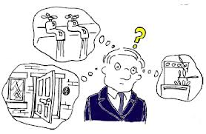
Obsessions & Compulsions
Parfois nos inquiétudes sont envahissantes (obsessions)
Elles peuvent donner des envies d’exécuter une action de façon répétitive (compulsions)
  Propreté - Se laver plusieurs fois par jour
  Sécurité - Vérifier plusieurs fois si les portes sont fermées à clé
  Ordre - Replacer les objets plusieurs fois par insatisfaction
Souvent des rituels rigides irrésistibles
Elles sont souvent accompagnées d’anxiété

Slide 6
Questions d’exagération
Dans la dernière année, avez-vous observé que vous ou un proche avez…? (1-Rarement, 2-Parfois, 3-Souvent)
  Sauté aux conclusions trop vite _____
  Dramatisé une situation _____
  Eu des attentes exagérées dans une situation _____
Décrivez un exemple d’une exagération associée à une émotion.
_________________________________________________

Slide 7
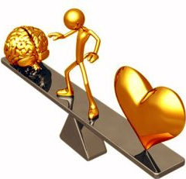
Notre cerveau est une salle de débats
On a plusieurs personnes qui compétitionnent dans notre tête
  Egoiste vs altruiste
  Sociable vs pas sociable
  Appliqué vs brouillon…
Il faut s’entrainer à leur laisser une voix comme en démocratie mais aussi à comparer les points de vue
  Discuter avec nos proches
  Examiner la validité des points de vue
  S’habituer à toujours rechercher les autres points de vue
  Douter des points de vue trop extrêmes

Slide 8

Critiquer nos propres pensées
Quand notre fil de pensées a un thème …
  Plaignard, anxieux, dépressif, obsédant, agressif
Il faut le remettre en question
  Lui répondre
  Trouver des exemples contraires
  Chercher l’origine de ce biais dans nos pensées
  Ecouter ceux qui nous disent qu’il d’autres thèmes plus agréables et que la vie c’est plus que ça
  En parler à un proche

Slide 9
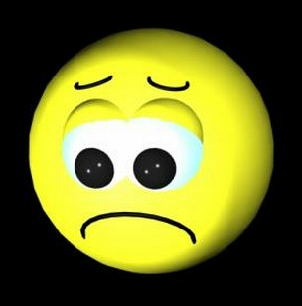
Les attentes et les déceptions
Nos perceptions et nos espoirs créent souvent des attentes sur le dénouement des situations
  Évènements (sorties, fêtes…)
  Évaluations (examens, jugements …)
  Relations (réactions ou attitudes attendues des autres…)
Les dénouements moins positifs qu’attendus produisent des déceptions
La déception est naturelle mais
  Les déceptions majeures et répétées peuvent miner le moral
  Certaines personnes peuvent être plus sensibles à la déception

Slide 10
Les attentes et les déceptions
(suite)
Souvent les déceptions majeures viennent d’attentes irréalistes
On peut freiner les ardeurs de nos attentes en résumant les différents scénarios possibles y compris les moins plaisants
Les mauvaises nouvelles sont moins graves si elles sont attendues

Slide 11
Question d’attentes
Avez-vous déjà vécu une déception liée à des attentes élevées? Dans quel domaine?
Non pas que je me rappelle ____
Oui liée à un travail scolaire ou un examen ____
Oui liée à une personne ____
Oui lié à un évenement ____

Slide 12

Les micro-émotions
On a des milliers de micro-émotions chaque jour
  Envies, désirs
  Goûts, préférences, intérêts
  Frustrations, aversions, obsessions
Elles durent une fraction de seconde et on les remarque à peine
Elles orientent nos pensées

Slide 13
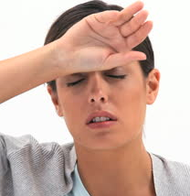
Les micro-émotions négatives
Inquiétudes, honte, regrets, frustrations, ressentiments
  Peuvent gaspiller plusieurs heures par jour
  Nous épuisent et affectent notre humeur
On peut les réduire
  En réduisant la complexité dans notre vie (horaires serrés, tâches multiples, stress financiers…)
  En augmentant la sincérité et l’authenticité dans notre vie (moins de secrets, mensonges, tricherie, jeux de pouvoir, non-dits…)
  En évitant les conflits, les relations tendues
  En réduisant nos attentes ou critères de satisfaction

Slide 14

Les micro-émotions positives
Plaisirs, intérêts, désirs, enthousiasme, intuitions
  Donnent envie d’explorer, augmentent l’imagination
  Donnent de l’espoir, donnent envie de faire des efforts
On peut les augmenter
  Par un environnement stimulant

Slide 15

La fatigue mentale
Différente de la fatigue physique et plus fréquente
Une accumulation d’émotions, de stress ou d’effort mental
Favorise les erreurs d’inattention & les émotions négatives
Solutions:
  Sommeil (8-9 hres, horaire régulier)
  Repos, Loisirs
  Changer d’environnement (Occuper son cerveau à autre chose)
  Exercice régulier, Alimentation saine

Slide 16
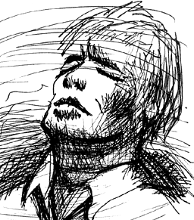
Le stress psychologique
Stress: Des émotions négatives accumulées
Le stress chronique épuise
  Le métabolisme (santé cardiovasculaire, endurance…)
  Le système immunitaire (infections…)
  Les fonctions mentales (attention, mémoire…)
  La résistance émotive (anxiété, irritabilité, dépression)

Slide 17

Le manque de sommeil
Diminue
  La concentration (accidents, négligence…)
  La motivation
  La mémoire
  La génération d’idées (créativité)
  La résistance aux infections
Augmente
  La distractibilité
  L’irritabilité
  L’anxiété
  La dépression

Slide 18

Réduire la tension
(Entrainement à la relaxation)
Détecter nos contractions musculaires
Pratiquer la respiration profonde
Tendre & relâcher les muscles en alternance
Masser la région tendue
Faire de l’exercice
Prendre un bain
S’exercer à imaginer une scène très paisible

Slide 19

L’exercice physique
Un traitement essentiel pour
  L’anxiété, l’irritabilité, l’humeur dépressive
  La concentration, la mémoire
2h à 5h par semaine (cardio)
Améliore clairement le fonctionnement des neurones
Augmente la résistance au stress

Slide 20
Questions finales
Pouvez-vous dire comment les pensées peuvent être biaisées par les émotions? Les émotions peuvent nous faire…
________________ ________________ ________________
Quelles sont les sources de la fatigue mentale? ________________ ________________ ________________

